Slide 1
Методологічний семінар кафедри педагогіки з нагоди 96 річниці заснування СумДПУ імені А.С.Макаренка
Трансформація місії Університету в контексті глобальних викликів
ПЕДАГОГІЧНО ОРГАНІЗОВАНЕ ДОЗВІЛЛЯ ЯК МЕТОД ВИХОВАННЯ ДІТЕЙ ТА МОЛОДІ В
СУЧАСНИХ УМОВАХ
Осьмук Н.Г. кандидат педагогічних наук, доцент, доцент кафедри педагогіки
Суми 2020

Slide 2
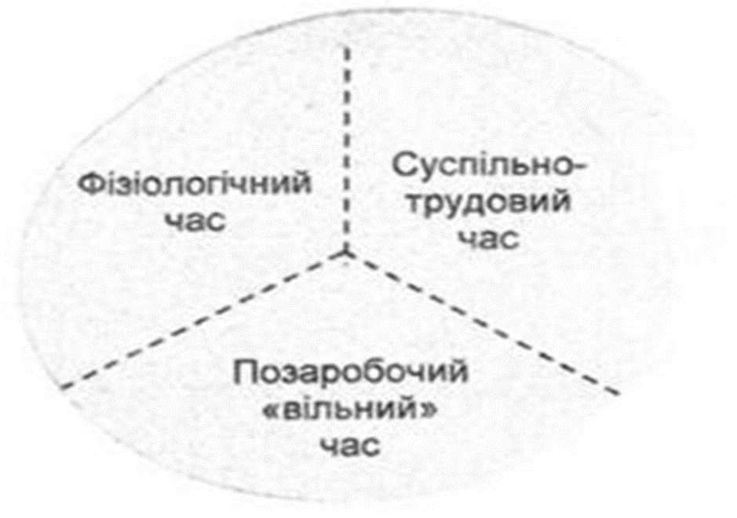
Дозвілля - вільно обрана особиста діяльність, спрямована на задоволення духовних, творчих і фізичних потреб (за А. Воловик)
Роль дозвілля полягає у відновленні психічних та фізичних сил людини, підвищенні її освітнього і духовного рівня, здійсненні лише тих занять у дозвіллєвий час, що відповідають потребам та бажанням людини і приносять їй задоволення у процесі самої діяльності (за І. Шевчук)
У дитячому та підліткову віці особистість більше орієнтована та виявляє прихильність до дозвіллєвої діяльності. Остання має значні можливості у формуванні дитини, може значно впливати на розвиток її творчого та соціального потенціалу, а відтак – розглядається сучасною педагогікою як потужний метод формування зростаючої особистості.
З педагогічної точки зору дозвілля – ресурс, фактор, засіб, метод особистісного розвитку.

Slide 3
Напрямки дозвільнєвої діяльності
Інтелектуальне (всі види: від інтелектуальних ігор і квестів до шахів, шашок тощо)
Естетичне (всі види мистецтв: музика, малювання, декоративно-прикладне, театральне, хореографічне тощо)
Прикладне: моделювання
Фізкультурно-оздоровче спортивне

Slide 4
Дозвілля сучасних школярів як проблема
Дорослі прагнуть до реалізації під час дозвілля не тільки відновлювальної, а й виховної, розвиваючої функцій, соціальнозначущого характеру діяльності.
Незрілість психологічних якостей (волі, наполегливості, стійкості), слабкість мотивів, захопленість легкодоступними електронними іграми, відсутність особистого прикладу батьків, бездоглядність вільного часу, сприйняття його тільки як часу розваг призводять до відсутності культури дозвілля школярів
Організація та керівництво дозвільнєвою діяльністю

Slide 5
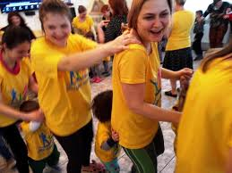
Педагогічно організоване дозвілля:
навчає учнів цінувати й організовувати свій вільний час;
навчає обирати заняття за інтересами, схильностями;
навчає організовувати власне життя й бути відповідальним, виконувати різні соціальні ролі (ініціатор, організатор, виконавець);
навчає жити серед людей, поважати їх індивідуальність, інтереси, потреби;
сприяє розширенню соціальних контактів, формуванню приятельських і дружніх відносин
сприяє формуванню цілісної особистості: компетентної, активної, креативної, відповідальної

Slide 6
Дозвілля - вільна творча діяльність дітей та підлітків, що характеризується широким спектром можливостей задоволення пізнавальних, комунікативних, виховних, соціальних потреб особистості, яка формується.
Роль дозвілля полягає у відновленні психічних та фізичних сил людини, підвищенні її освітнього і духовного рівня, здійсненні лише тих занять у дозвіллєвий час, що відповідають потребам та бажанням людини і приносять їй задоволення у процесі самої діяльності.
Педагогічно правильно організоване дозвілля дозволяє формувати й розвивати особистість за рахунок сприяння визначенню й задоволенню схильностей і потреб; формування ціннісних орієнтацій та моделей поведінки; набуття корисних умінь і навичок в комунікативній, творчій, соціальній сферах діяльності; сприяння самовираженню, самоствердженню та саморозвитку; формування об’єктивої самооцінки й можливості прояву творчої ініціативи; добровільності й не регламентованості занять; свободі і незалежності.

